Slide 1
SKRIPSI
PREDIKSI PENJURUSAN SMK BERDASARKAN NILAI UJIAN NASIONAL SMP MENGGUNAKAN METODE K-NEAREST NEIGHBOR
WIDI FIRMANSYAH
165314007

Slide 2
01.
Latar Belakang
Hal-hal yang melatarbelakangi penelitian.
02.
Metodologi
OVERVIEW
Metode yang diterapkan pada penelitian.
03.
Hasil & Analisis
Hasil akhir yang diperoleh dari penelitian.
04.
Kesimpulan & Saran
Kesimpulan & Saran dari penelitian ini.

Slide 3
LATAR BELAKANG
SMK Negeri 2 Wonosari adalah salah satu sekolah menengah kejuruan negeri yang ada di Kabupaten Gunungkidul. Untuk dapat melanjutkan studi di SMK Negeri 2 Wonosari, calon siswa dapat mendaftar melalui jalur nilai ujian nasional. Pendaftaran dilakukan dengan cara mengumpul-kan berkas nilai ujian nasional dan menginput jurusan yang dipilih. Seleksi calon siswa dilakukan dengan cara memilih nilai tertinggi dari jurusan ter-tentu sampai quota yang ditentukan terpenuhi. Sedangkan calon siswa yang tidak termasuk dalam quota tersebut, dinyatakan gagal, dan dapat mencoba di lain kesempatan.

Slide 4
Penelitian Terkait
“Prediksi Prestasi Akademik Mahasiswa Berdasarkan Hasil Tes Potensi Akademik dengan Algoritma k-Nearest Neighbor” (Vincentius Bayu Fajar Kurniawan., 2019 )
Attribut
nilai 1, nilai 2, nilai 3, nilai 4, nilai 5, total nilai, IPS 1, IPS 2, IPS 3, IPS 4, IPK 1, IPK 2, IPK 3 , dan IPK 4
Akurasi Tertinggi
70,00%

Slide 5
RUMUSAN MASALAH
a. Bagaimana penerapan metode k-Nearest Neighbor dalam system pred-iksi penjurusan?
b. Berapa jumlah k ideal pada k-Nearest Neighbor agar mendapatkan hasil akurasi yang optimal?
c. Bagaimana hasil akurasi prediksi penjurusan siswa SMK dengan metode k-Nearest Neighbor?

Slide 6
TUJUAN & MANFAAT PENELITIAN
Tujuan:
a. Menerapkan k-Nearest Neighbor dalam prediksi penjurusan SMK ber-dasarkan nilai ujian nasional SMP.
b. Mengetahui jumlah k ideal pada k-Nearest Neighbor agar mendapatkan hasil akurasi yang optimal.
c. Mengetahui Akurasi k-Nearest Neighbor dalam prediksi penjurusan SMK berdasarkan nilai ujian nasional SMP.
Manfaat :
Mengetahui prediksi penjurusan SMK berdasarkan nilai ujian nasional SMP sanagat bermanfaat bagi para calon siswa supaya mengetahui jurusan yang direkomendasikan oleh system, sehingga calon siswa tidak gagal saat melakukan pendaftaran.

Slide 7
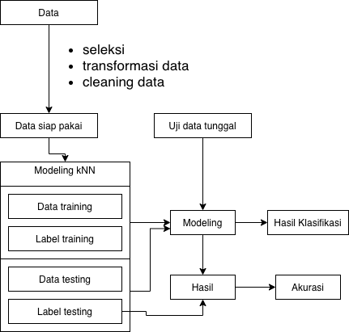
DESAIN ALAT UJI

Slide 8
Data diperoleh dari database milik SMK Negeri 2 Wonosari. Data penelitian adalah data nilai Ujian Nasional SMP dari Siswa yang telah diterima di SMK Negeri 2 Wonosari Angkatan 2016-2018.
DATA
1438 record data
Data memiliki atribut Nama, Jurusan (label), Nilai Ma-tematika, Nilai Bahasa Indonesia, Nilai IPA, Rata-rata Nilai, Jumlah Keseluruhan Nilai, dan Tahun Ajaran.

Slide 9
Data Awal
Cleaning
Selection
Transformation
Data Siap Pakai
PREPROCESSING

Slide 10
SELEKSI ATRIBUT
Percobaan | Atribut | Presentase
1 | NAMA,MAT,IND,IPA,ING,AVG,SUM, TAHUN | 14.0473%
2 | MAT,IND,IPA,ING,AVG,SUM,TAHUN | 14.1168%
3 | MAT,IND,IPA,ING,AVG,SUM | 70.1669%
4 | MAT,IND,IPA,AVG,SUM | 70.4451%
5 | MAT,IND,IPA,SUM | 70.9318%
6 | MAT,IND,IPA | 63.3519%
7 | MAT,IPA | 30.5285%
8 | MAT | 15.9944%

Slide 11

Normalisasi
min-max
TRANSFORMASI DATA
MAT | IND | IPA | ING | AVG | SUM
3,76923077 | 1 | 3,15492958 | 4,04054054 | 1,36167922 | 1,3632287
3,07692308 | 5,57627119 | 3,66197183 | 5,62162162 | 2,97631862 | 2,97757848
10 | 9,84745763 | 9,36619718 | 9,39189189 | 10 | 10
…n
$Ndata=\frac{(v−min)+(nmax−nmin){}}{max−min}+nmim$ (2.1)
Dimana :
Ndata = data hasil normalisasi
v = data yang akan dinormalisasi
min = nilai minimum dari data
max = nilai maksimum dari data
nmax = skala maksimum yang kita berikan
nmin = skala minimum yang kita berikan
Potongan Data Hasil Normalisasi

Slide 12
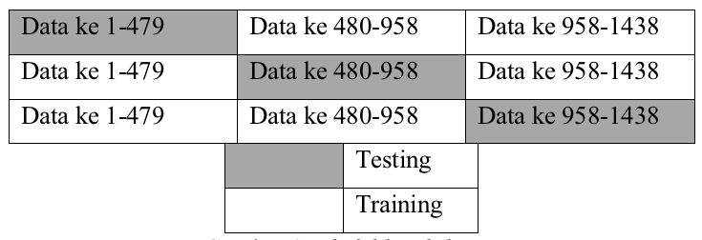
UJI VALIDASI

Slide 13
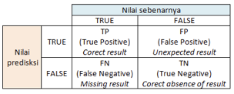
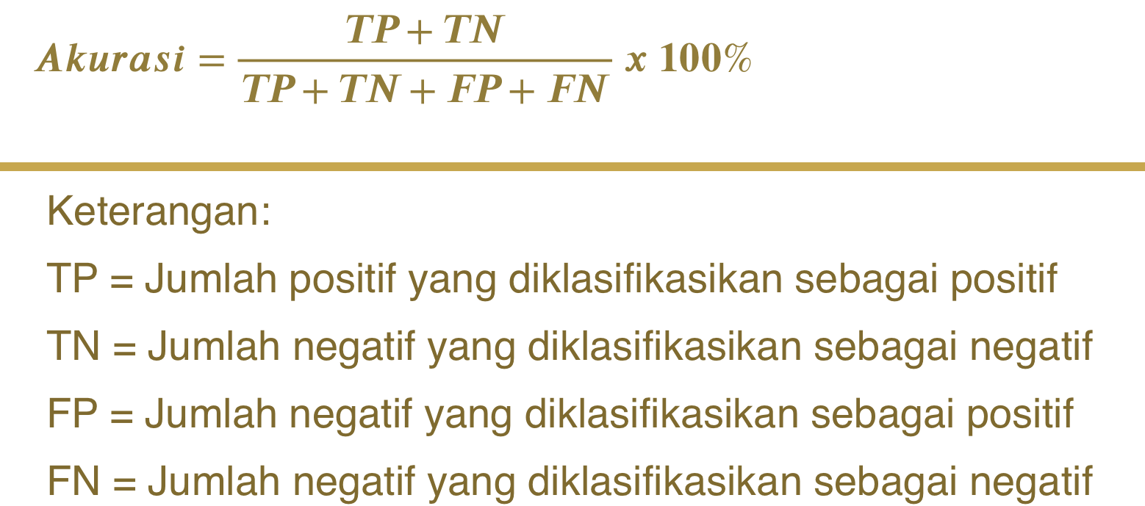
CONFUSION MATRIX

Slide 14
HASIL DAN ANALISIS
Akurasi 1 | Akurasi 2 | Akurasi 3 | Rata Akurasi | k | Normalisasi
96,87 | 90,19 | 84,17 | 90,41 | 1 | 10
96,87 | 90,19 | 84,17 | 90,41 | 2 | 10
91,65 | 81,63 | 79,38 | 84,22 | 3 | 10
87,47 | 79,54 | 80,83 | 82,62 | 4 | 10
78,91 | 72,86 | 76,04 | 75,94 | 5 | 10
74,32 | 68,06 | 70,42 | 70,93 | 6 | 10
68,27 | 63,05 | 64,17 | 65,16 | 7 | 10
63,47 | 58,04 | 59,79 | 60,43 | 8 | 10
58,04 | 52,40 | 52,92 | 54,45 | 9 | 10
96,87 | 90,19 | 84,17 | 90,41 | 1 | 100
96,87 | 90,19 | 84,17 | 90,41 | 2 | 100
91,65 | 81,63 | 79,38 | 84,22 | 3 | 100
87,47 | 79,54 | 80,83 | 82,62 | 4 | 100
78,91 | 72,86 | 76,04 | 75,94 | 5 | 100
74,32 | 68,06 | 70,42 | 70,93 | 6 | 100
68,27 | 63,05 | 64,17 | 65,16 | 7 | 100
63,47 | 58,04 | 59,79 | 60,43 | 8 | 100
58,04 | 52,40 | 52,92 | 54,45 | 9 | 100
K dan normaliasi dengan akurasi tertinggi adalah k=1 dengan normalisasi 1-10
Dengan rata rata akurasi = 90,41%

Slide 15
DEMO PROGRAM

Slide 16
KESIMPULAN
1. Penggunaan atribut dalam percobaan-percobaan yang dilakukan mendapatkan akurasi yang berbeda, akurasi paling optimal didapat 90,408%.
2. Variasi k mempengaruhi hasil akurasi.
3. Variasi k dengan akurasi tertinggi pada penelitian ini adalah 1.

Slide 17
SARAN
1. Sistem ini dapat dikembangkan dengan platform lain seperti web based sehingga data pada sistem dapat terintegrasi dengan baik.
2. Hasil klasifikasi bisa dikembangkan dengan metode lain sebagai perbandingan.
3. Pemilihan fungsi fungsi yang mendukung pencarian hasil akurasi dapat diperbanyak variasinya.

Slide 18
Thanks !
Terimakasih

